Slide 1
Arhitektuur ja Clean Code
Tanel Tenso ja Jekaterina Ivask

Slide 2
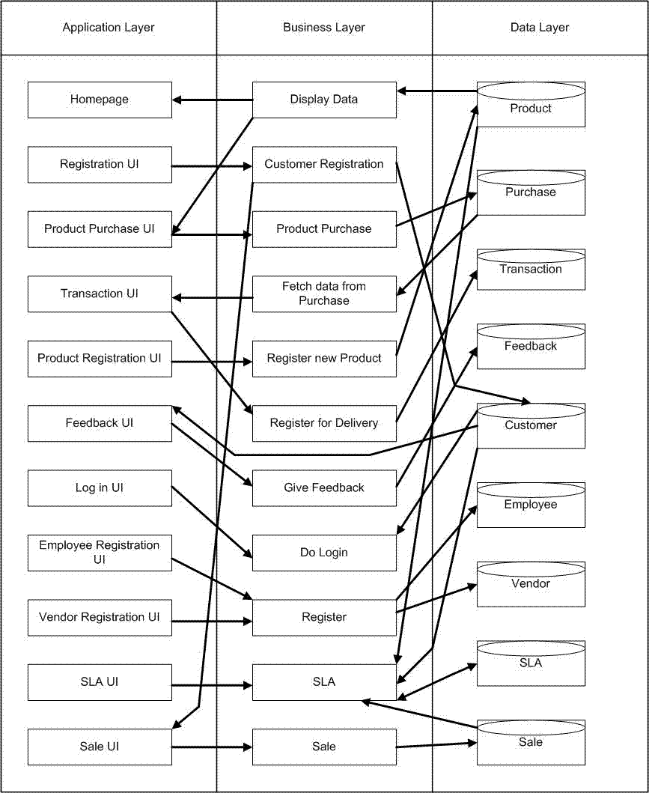
Arhitektuur

Slide 3
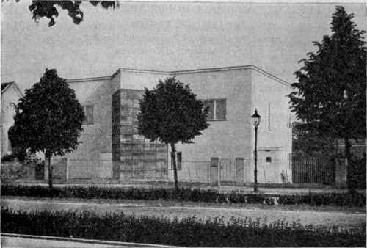
Arhitektuur

Slide 4
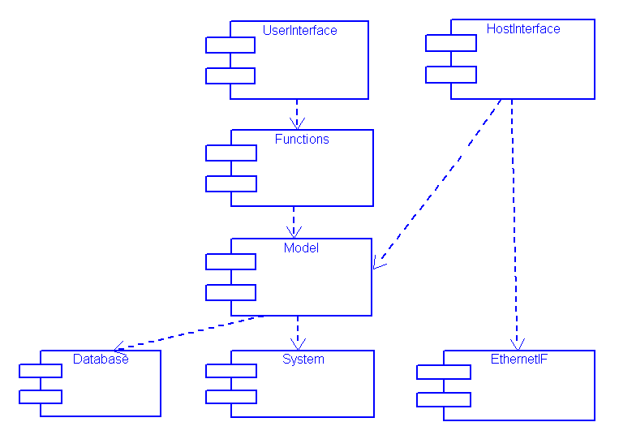
Arhitektuur

Slide 5
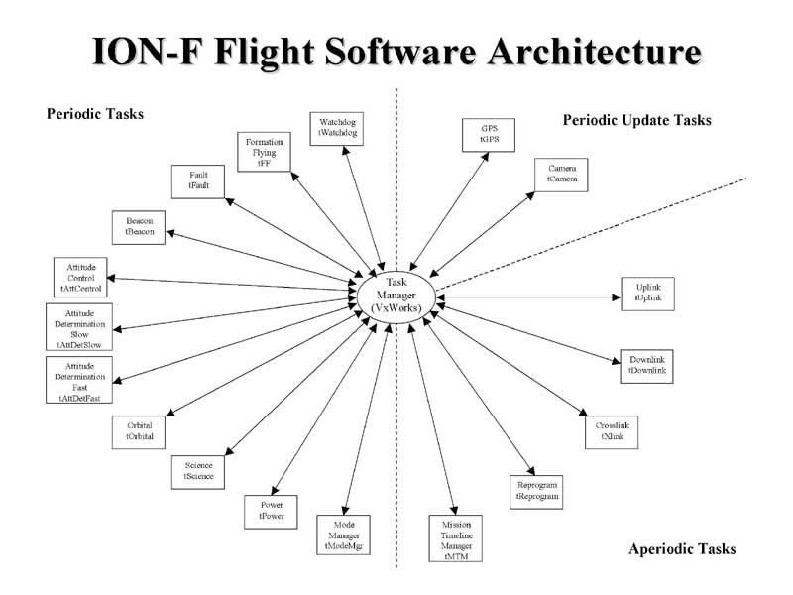
Arhitektuur

Slide 6
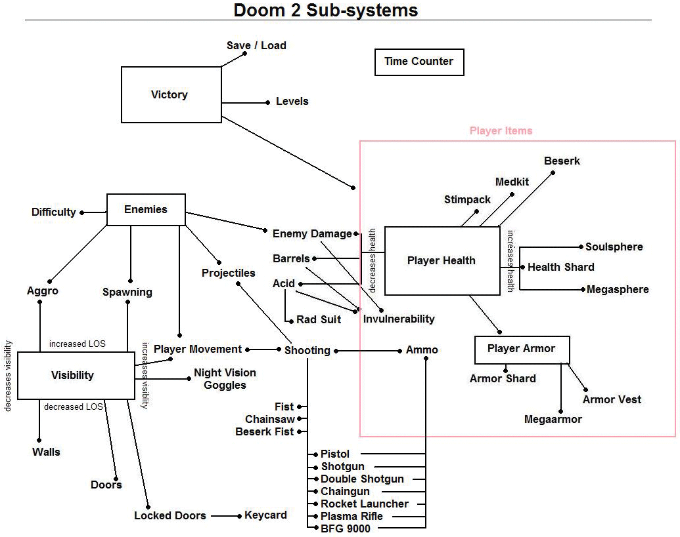
Arhitektuur

Slide 7

Arhitektuur

Slide 8
Arhitektuur
From WIKI:
The term software architecture intuitively denotes the high level structures of a software system. It can be defined as the set of structures needed to reason about the software system, which comprise the software elements, the relations between them, and the properties of both elements and relations.
The term software architecture also denotes the set of practices used to select, define or design a software architecture.
Finally, the term often denotes the documentation of a system's "software architecture". Documenting software architecture facilitates communication between stakeholders, captures early decisions about the high-level design, and allows reuse of design components between projects.

Slide 9
Disain VS Arhitektuur
Arhitektuur – piirangute komplekt, mis on projektile või süsteemile mõeldud, mis järgitakse disaini tegemisel. Need on – kasutatav tehnoloogia, koodi struktuur (konkreetne kihtide või teenuste arv) j.n.e
Disain – programmi struktuur. Teie ülesanne lahendamise viis, seotud piirangutega. Disaini põhimõtte – saada aru, kuidas hakatakse süsteemi struktureerima.

Slide 10
Disain VS Arhitektuur
Arhitektuur on – Skelett
Disain on - Liha

Slide 11
Hea Arhitektuur on:
Mitmekihiline abstraktsioonide süsteem
Igal kihil abstraktsioonid suhtlevad teine teisega. Nendel on hea liides
Realisatsiooni saab muuta sees, ilma liidese muutmisest
Lihtne arhitektuur, arusaadav
Kulude vähendamiseks pikemas perspektiivis

Slide 12
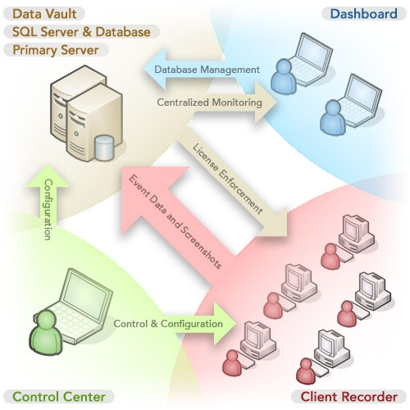
Näide1

Slide 13
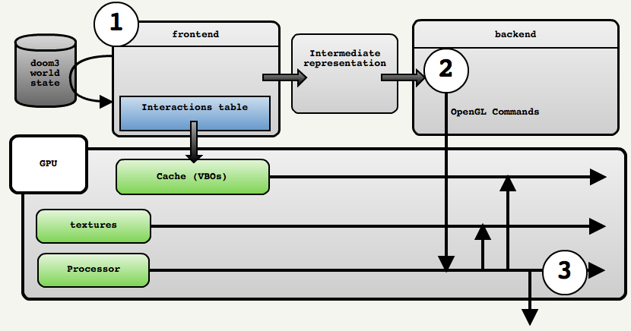
Näide2

Slide 14
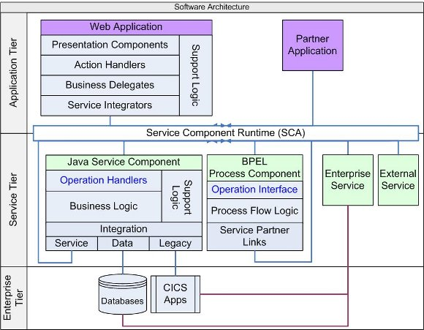
Näide3

Slide 15
Ülesanne
Joonistada valmis oma tarkvara arhitektuur
Presenteerida klassi ees
Kommentaarid

Slide 16
Loetav kood
(„Clean Code“)

Slide 17
... kuna koodi loetakse 3 korda rohkem kui kirjutatakse

Slide 18
Ärge kasutage ebaselged prefiksid ja sufiksid (näiteks Ungari märke ☺ )
Ärge kasutage alamkriipsu sõnade erastamiseks identifikaatori sees, see pikendab ID ja on halvastiloetav. Kasutage Pascal või Kemal koodi stiilid. Pascal: BackColor, LastModified, DateTime. Kemal: borderColor, accessTime, templateName.
Ärge kasutage lühendeid. Mõelge teiste peale, kes hakkab koodi lugema
Ärge kirjutage väga pikad identifikaatorid
Kasutage need sõnad, mis täpselt ja lühidalt kirjeldavad eesmärgi või tähenduse olemust

Slide 19
Andke nimed, mis ei kordu ja ei erine tähtede suuruse järgi
Kirjutage lihtsad nimed. Loe nimi ette, siis kirjuta
Ära kasuta lühendeid: GetWindow, NOT GetWin.
Ära kasuta akronüümid, juhul kui nad pole üldtunnustatud
Kasutage levinud akronüümid pika fraasi lühendamiseks. UI ← User Interface; Olap ← On-line Analytical Processing

Slide 20
Ärge neid sõnu kasutage
AddHandler | AddressOf | Alias | And | Ansi
As | Assembly | Auto | Base | Boolean
ByRef | Byte | ByVal | Call | Case
Catch | CBool | CByte | CChar | CDate
CDec | CDbl | Char | CInt | Class
CLng | CObj | Const | CShort | CSng
CStr | CType | Date | Decimal | Declare
Default | Delegate | Dim | Do | Double
Each | Else | ElseIf | End | Enum
Erase | Error | Event | Exit | ExternalSource
False | Finalize | Finally | Float | For
Friend | Function | Get | GetType | Goto
Handles | If | Implements | Imports | In
Inherits | Integer | Interface | Is | Let
Lib | Like | Long | Loop | Me
Mod | Module | MustInherit | MustOverride | MyBase
MyClass | Namespace | New | Next | Not
Nothing | NotInheritable | NotOverridable | Object | On
Option | Optional | Or | Overloads | Overridable
Overrides | ParamArray | Preserve | Private | Property
Protected | Public | RaiseEvent | ReadOnly | ReDim
Region | REM | RemoveHandler | Resume | Return
Select | Set | Shadows | Shared | Short
Single | Static | Step | Stop | String
Structure | Sub | SyncLock | Then | Throw
To | True | Try | TypeOf | Unicode
Until | volatile | When | While | With
WithEvents | WriteOnly | Xor | eval | extends
instanceof | package | var

Slide 21
Selgitavad nimed
Duplikatsiooni eemaldamine

Slide 22
class File {
int d;
...
}

Slide 23
class File {
int d; // elapsed time in days
...
}

Slide 24
class File {
int elapsedTimeInDays;
...
}

Slide 25
class File {
int daysSinceModification;
...
}

Slide 26
if (getAge() > 75) ...

Slide 27
if (getAge() > 63) ...
vs
if (isRetirementAge()) ...

Slide 28
Veidi liiga pikk meetod:
public static String wikiTable(List<String> wikiLines) {
String result = "<table>\n";
for (String wikiLine : wikiLines) {
result += " <tr>\n";
String[] cells = wikiLine.split("\\|");
for (String cell : cells) {
if(!cell.isEmpty()) {
String cellConents = cell.trim();
result += " <td>" + cellConents + "</td>\n";
}
}
result += " </tr>\n";
}
result += "</table>";
return result;
}

Slide 29
public static String wikiTable(List<String> wikiLines) {
List<List<String>> rows = parseWikiTableCells(wikiLines);
rows = removeEmptyCells(rows);
return tableToHtml(rows);
}

Slide 30
private static String tableToHtml (List<List<String>> rows) {
return "<table>\n" + tableRowsToHtml(rows) + "</table>";
}
private static String tableRowsToHtml (List<List<String>> rows) {
String result = "";
for (List<String> row : rows) {
result += tableRowToHtml(row);
}
return result;
}

Slide 31
Mõnikord on pikem kood parem:
if(something()) {
doBlah();
}
vs
doBlahIfSomething();

Slide 32
Selgitavate nimedega muutujad ja meetodid
  Kas iga nimi selgitab miks muutujat/meetodit vaja on?
  Kas lisaks on ka koodi millele tuleks nimi alles anda? Näiteks:
    Koodiblokid meetodite sees mida saab eraldi meetoditeks tõsta
    “suvalised” arvud mida saab konstantideks muuta
  Meetodid võiks üldiselt olla < 10 rida

Slide 33
Duplikatsiooni eemaldamine
double totalTax = 0;
for(double tax: taxes) {
totalTax += tax;
}
double averageTax = totalTax / taxes.size();
double totalPrice = 0;
for(double price: prices) {
totalPrice += price;
}
double averagePrice = totalPrice / prices.size();

Slide 34
double averageTax = average(taxes);
double averagePrice = average(prices);

Slide 35
„Duplikatsioon“ võib ka hea olla:
int a = b + c;
int x = d + e;
vs
int a = add(b, c);
int x = add(d, e);

